Slide 1
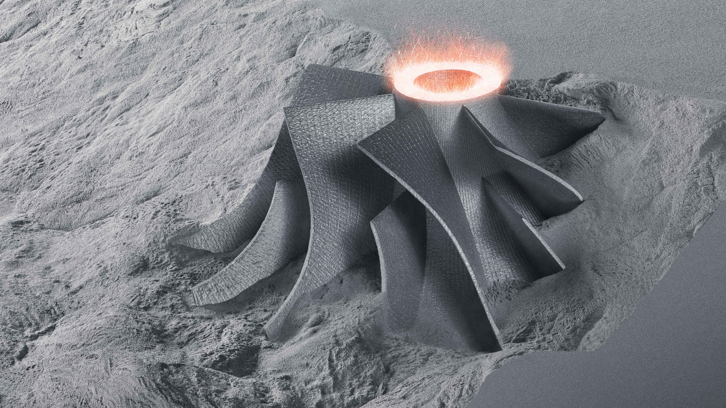
Vorstellung der internen LMF Serienbauteilfindung und Fertigung
Lean Lernreise 2023 Hettingen | Fabrik mit Zukunft

Slide 2
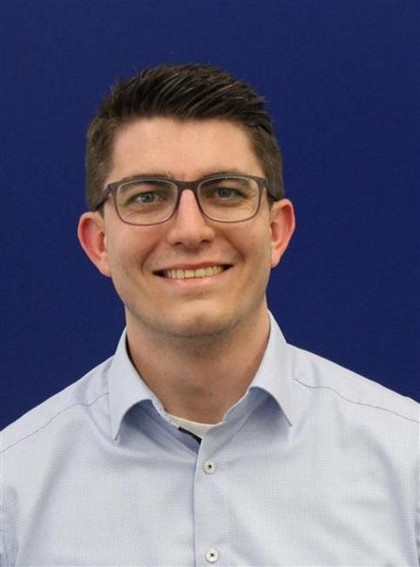
Vorstellung des Referenten
Wer spricht denn da?
Thomas Kieferle
M. Science
Bei TRUMPF seit 2012, in der Innovationswerkstatt seit 2019
2012 - 2019: Versch. Positionen bei TRUMPF (Qualitätssicherung & Industrie 4.0)
Seit 2019: Leiter Innovationswerkstatt

Slide 3
Lean Green Digitial und Additive Manufacturing?
Was gibt es auf Fachmessen / Wonach werden wir gefragt?
LEAN
Algorithmen
Effizienter, verschwendungsfreier Ressourceneinsatz
Topologie-optimiert
automatisch
GREEN
form follows function
KI
Produktion ohne Umwelteinflüsse
fancy
bionisch
DIGITAL
Rapid prototyping
Complexity for free
Vernetzung und Transparenz

Slide 4
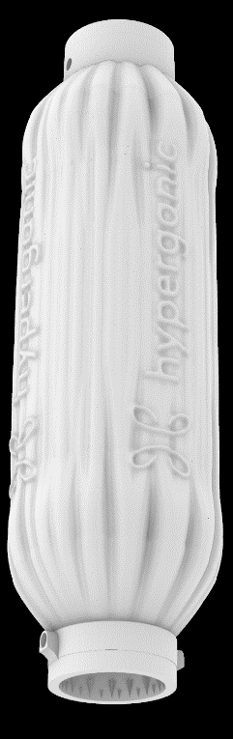
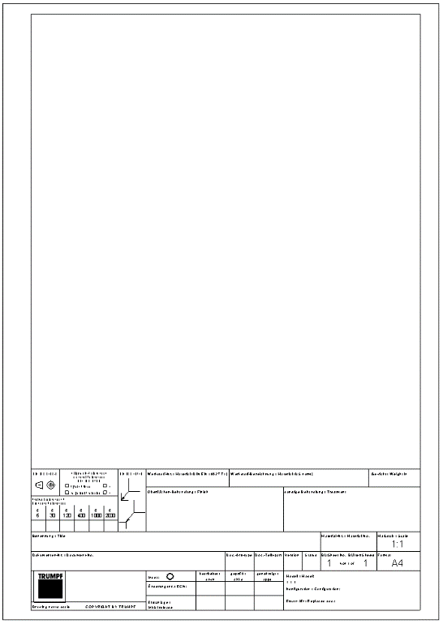
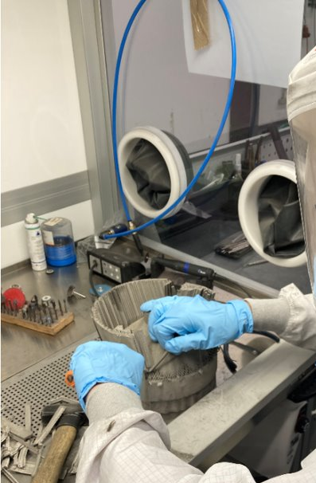
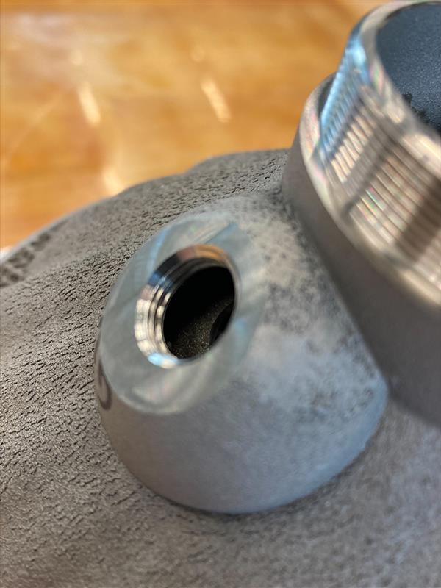
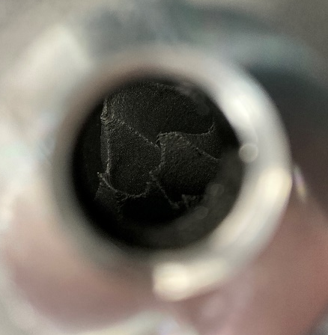

Praktische Umsetzung eines „Wärmetauschers"
Erste Erfahrungen - Fehleranfälligkeit & Aufwände entlang der Prozesskette
Idee/Bauteil
Design
Pre-Prozess
LMF - Prozess
Post-Prozess
Qualitäts-kontrolle
Nacharbeit
AM ist doch „voll digital“
AM ist doch „voll digital“
Wer braucht heute noch Zeichnungen?
Wer braucht heute noch Zeichnungen?
Notes:
Wer glaubt Additive Fertigung wird leicht, sobald der Druck fertig ist, der irrt gewaltig
10 Tage Datenvorbereitung
14 Tage Bauzeit auf der Maschine
5 Tage Nacharbeit
2 Gewinde nicht definiert
Fertigung (relativ einfach)
Bauteil undicht
30.000€, 8 Wochen verloren

Slide 5

Etablierung von Additive Manufacturing am Beispiel TRUMPF

Slide 6

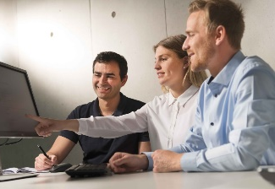
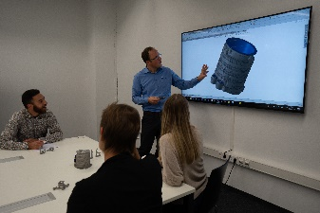
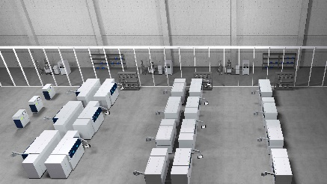
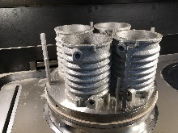
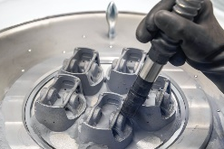
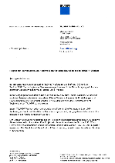
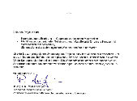
Ansatz für die Implementierung von AM
Top Down und Bottom Up ist erforderlich
Beratung einzelner Serienteilprojekte
Einrichten von Schulungen zur Ausbildung von Ingenieuren und Identifizierung geeigneter Teile
Einbeziehung der Ingenieure in die Umsetzung von AM – Akzeptanz und Enthusiasmus wecken
BOTTOM UP
TOP DOWN
Einbeziehung der Führungskräfte in den Prozess der Implementierung von AM
Akzeptanz und Enthusiasmus für AM auf der Managementebene
Brief von unserem CTO an alle Chefingenieure mit der Bitte, geeignete Teile für AM zu identifizieren
Prototypen &
Serienproduktion

Slide 7
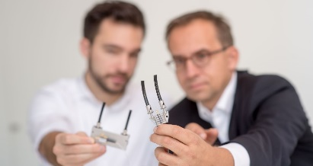
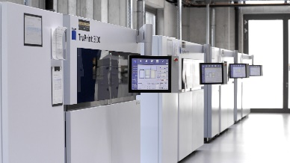


Ansatz für die Implementierung von AM
Einrichtung eines Beratungsteams und einer Produktionsstätte
Beratung einzelner Serienteilprojekte
Einrichten von Schulungen zur Ausbildung von Ingenieuren und Identifizierung geeigneter Teile
Einbeziehung der Ingenieure in die Umsetzung von AM – Akzeptanz und Enthusiasmus wecken
BOTTOM UP
Einrichtung eines Beratungsteams und einer Produktion
Unterstützung der Identifizierung und des Designs von Teilen
Schnelles Prototyping und Serienfertigung
Einrichtung eines Prozesses zur Bauteilidentifikation
Persönliche Suche
1. Know-How Aufbau
2. Selbstständige Suche der Bauteilverantw.
3. Potenzial Analyse mit AM-Team
4.Prototypen

Slide 8
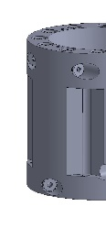
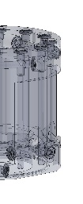
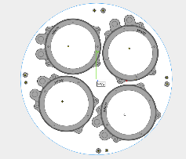
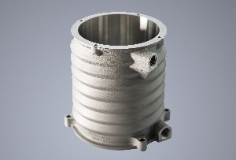
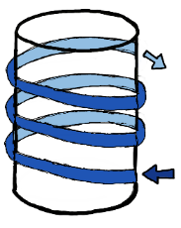
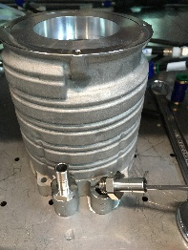

Ansatz für die Implementierung von AM
Ein Prozess von der Teileidentifikation bis zur Serienproduktion
Teileidentifikation
Datenvorbereitung
Industrialisierung
Prozessverantwortlich
Bewertete Idee
Designfreigabe
Umsetzungsfreigabe
Fertigungsfreigabe
Serienfreigabe
AM-Consulting
1
2
3
4
5
6
Teileidentifikation
Bauteilgestaltung / Design
Daten-vorbereitung
Prototyp
Industrialisierung
Serienfertigung
Inhouse Fertigung
Bauteilgestaltung / Design
Prototyp
Serienfertigung

Slide 9












AM-gerechte Bauteilgestaltung
Leitfaden für die Entwicklung von Additive Manufacturing Bauteilen
Gestaltungsleitfaden
Verfahrensmerkmale
z.B. Schichtweiser Aufbau
z.B. Funktionsorientierung
Gestaltungsprinzipien
Möglichkeiten die aus AM resultierenden Gestaltungsfreiheiten auszunutzen und Fertigungsrestriktionen gestalterisch zu umgehen
Aufbaurichtung
z.B. Freiwinkel
Richtwerte
Spezifische Kennwerte für AM Geometrieelemente
 | TruPrint 1000 | TruPrint 3000
Alle Materialien | 45° | 45°
α_{F}

Slide 10
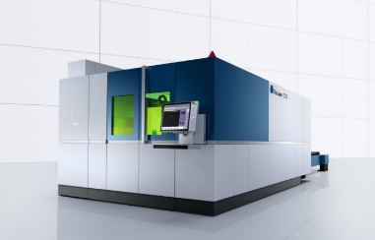
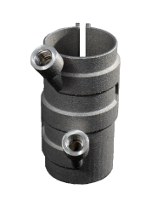
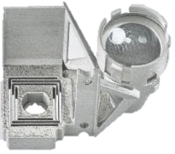
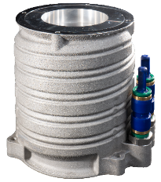
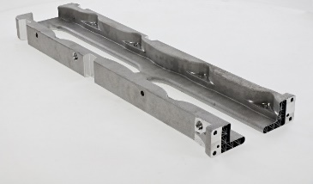
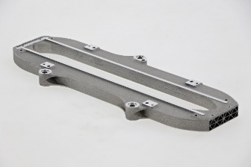
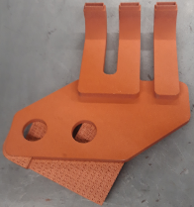
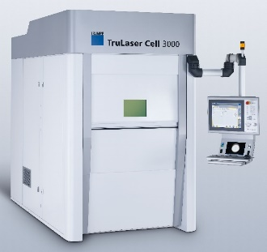
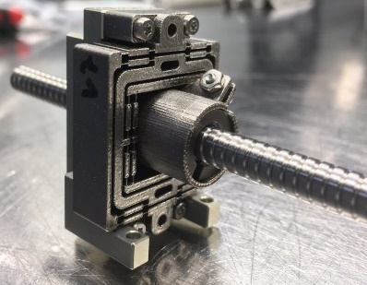
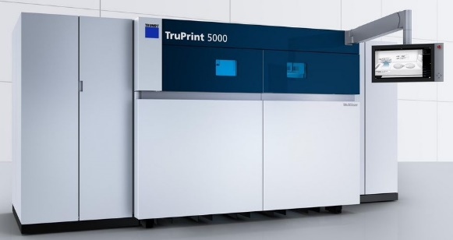
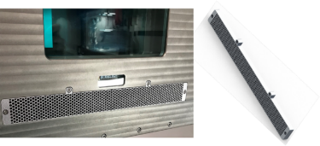
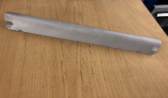
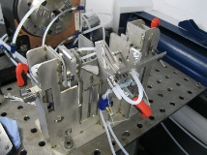
Interne Bauteilfindung und Serienfertigung
Suchen, Entwickeln und Fertigen von potentiellen Serienbauteilen
Kühlung
Laserquellen
Induktoren
TruLaser 5030
Leichtbau
Manuelle prozesse eliminieren
TruLaserCell 3000
TruPrint 5000
Mechanik
Gasführung
TruWeld (Schweißvorrichtungen)
Losgröße 1
Notes:
Der Schlüssel zu weiteren Bauteilen sind erfolgreiche Projekte und tatsächlich eingesetzte Ideen.
Von hier aus können wir Gestaltungsprinzipien kopieren, verbessern und in weitere Bauteile bringen.

Slide 11
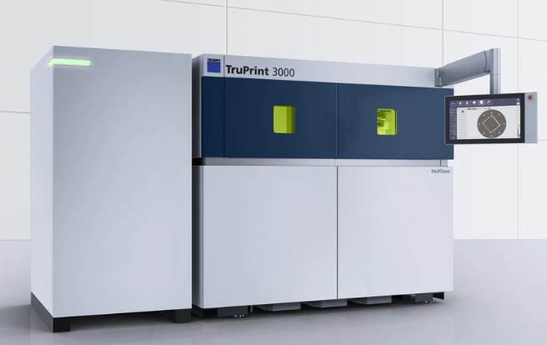
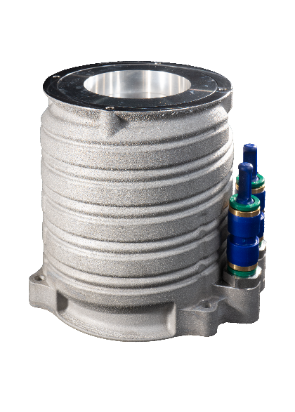
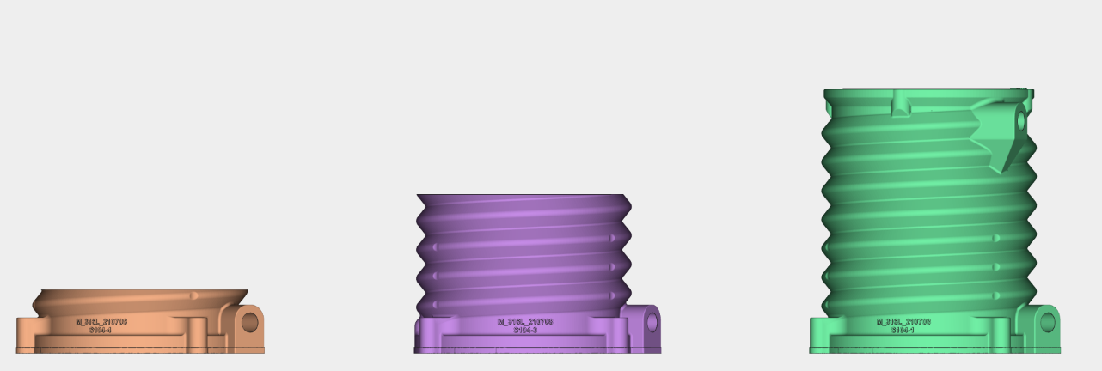
Ausblick: Was können wir von AM erwarten?
Erhebliche Performance Sprünge binnen einer Maschinengeneration
400 % verbesserte performance
Einsatz mehrerer Laser gleichzeitig
Optimierte Gasströmung
Entwicklung von Hochleistungsparametern mit geringfügig schlechterer Dichte
Bis zu 4x schnellere Bauzeit
G02 & Standard Parameter
25 % in 5 h
Material: Edelstahl 316L
TruPrint 3000 alt
Schichtdicke: 60µm
Dichte: >99,8 %
G08 & Standard-Parameter
60 % in 5 h
Material: Edelstahl 316L
TruPrint 3000 neu
Schichtdicke: 60µm
Dichte: >99,8 %
G08 & High-Speed-Parameter
100% in 5 h
Material: Edelstahl 316L
TruPrint 3000 neu
Schichtdicke: 60µm
Dichte: >99,5 %

Slide 12
Ihre Take-Away‘s
Die AM-Technologie bietet große Chancen – wir müssen sie aber richtig einsetzen!
Große Chancen
Wirtschaftlichkeit
Know-How
Zukunft
Große Potenziale im Produktlebenszyklus
Kühlung
Leichtbau
Funktionsintegration
Additive Manufacturing ist teuer!
Wirtschaftliches Design ist funktions- und fertigungsorientiert
Das AM-Know-How ist derzeit im Aufbau!
Erfolgreiche Projekte/Bauteile sind der Nährboden für Weitere!
Hohe Wissenszuwachs-raten bei Mensch, Prozess,
Material, Maschine.
Die Technologie hat Entwicklungspotenzial

Slide 13
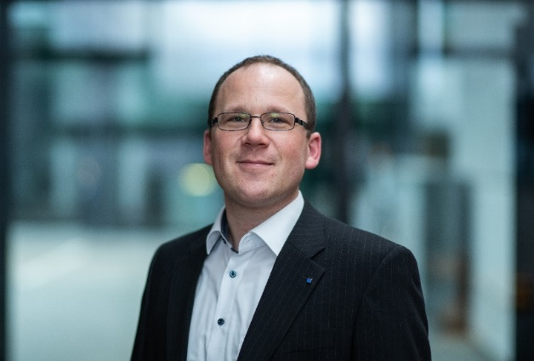
Ansprechpartner in Ditzingen
Ihr Kontakt zur Innovationswerkstatt für LMF/ TruPrint
Thomas Kieferle
Innovationswerkstatt
(Telefon: +49 7156 303-33120, IP-Telefon: 33120)
thomas.kieferle@trumpf.com
Arne Steck
Design Consulting + Materials AM
(Telefon: +49 7156 303-33724, Mobil: +49 170 8391488)
arne.steck@trumpf.com

Slide 14
Vielen Dank für Ihre Aufmerksamkeit

